Slide 1
XÂY DỰNG WEBSITE QUẢN LÝ VÀ BÁN HÀNG HOA TƯƠI
Sinh viên thực hiện: PHÙNG VIẾT TÙNG
Giáo viên hướng dẫn: Đại úy, GV, ThS NGUYỄN KIM THANH

Slide 2
NỘI DUNG
2
4
1
3
5
Phân tích và thiết kế hệ thống
Xây dựng phần mềm
Giới thiệu đề tài
Công nghệ sử dụng
Tổng kết và chương trình demo

Slide 3
GIỚI THIỆU ĐỀ TÀI
LÝ DO CHỌN ĐỀ TÀI
MỤC TIÊU NGHIÊN CỨU
YÊU CẦU BÀI TOÁN

Slide 4
LÝ DO CHỌN ĐỀ TÀI
Quy trình nhận đơn hàng, quản lý và thanh toán của một số doanh nghiệp áp dung hình thức bán online?
Mặt hàng hoa tươi hiện tại được bán như thế nào ?
Các công nghệ mới phát triển mang đến nhiều giải pháp mới, hiện đại?
Bán và quản lý như nào để thu hút người mua và dễ dàng quản lý cho nhà quản lý?

Slide 5
MỤC TIÊU NGHIÊN CỨU
Giúp quản lý hệ thống cửa hàng trở nên tối ưu hơn, công tác quản lý dễ dàng và tiện lợi hơn
Xây dựng website quảng bá và cho phép người dùng đặt hàng qua website
Áp dụng các công nghệ mới, thích hợp các mô hình cho phép giao hàng, thanh toán nhanh trong hệ thống
Hiểu được hệ thống quản lý bán hàng. Cần quản lý thế nào để xây dựng ứng dụng phù hợp nhu cầu thực tiễn

Slide 6
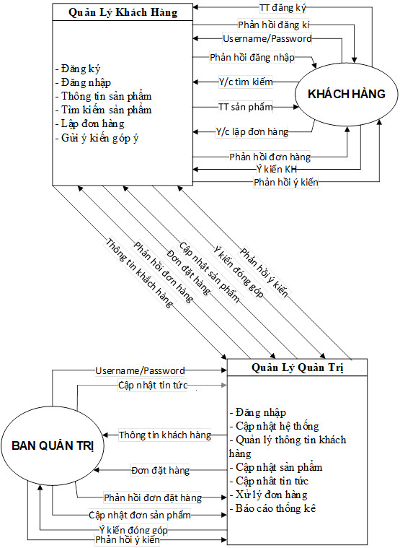
YÊU CẦU BÀI TOÁN

Slide 7
PHÂN TÍCH VÀ THIẾT KẾ HỆ THỐNG

Slide 8
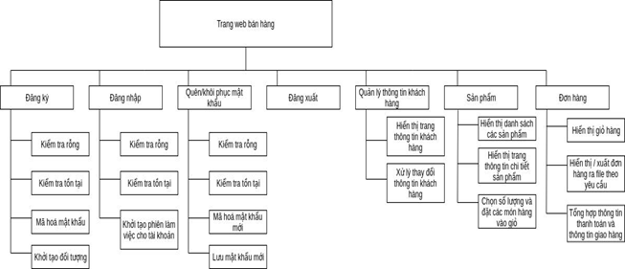
Sơ đồ phân rã chức năng cho web bán hàng

Slide 9
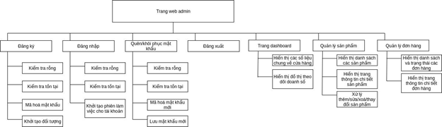
Sơ đồ phân rã chức năng cho quản trị

Slide 10
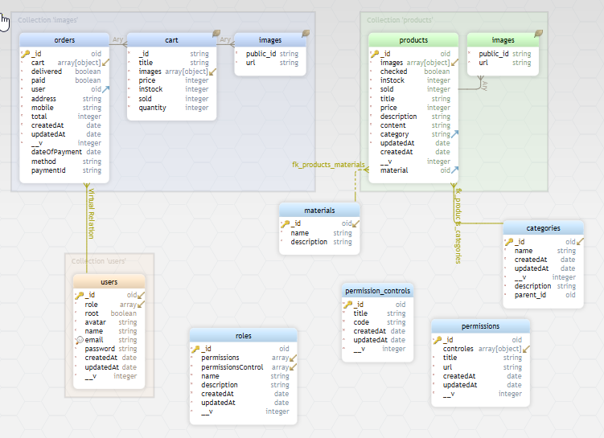
Mô hình cơ sở dữ liệu

Slide 11
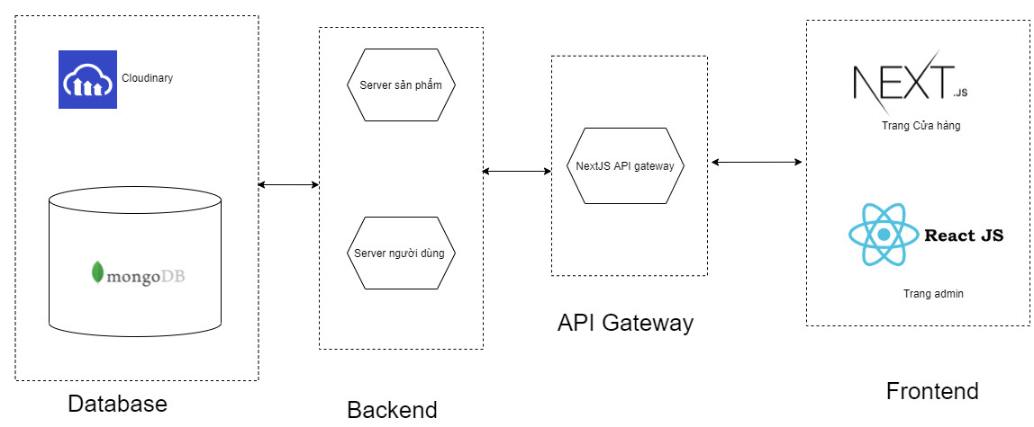
CÔNG NGHỆ SỬ DỤNG
Ngôn ngữ lập trình Javascript
Hệ quản trị cơ sở dữ liệu MongoDB
Nền tảng clound lưu trữ ảnh Cloudinary

Slide 12
XÂY DỰNG PHẦN MỀM
Các chức năng của hệ thống
Giao diện phần mềm

Slide 13
Các chức năng của hệ thống
Chức năng cho quản trị viên
Chức năng cho người dùng
Đăng ký tài khoản
Đăng nhập/ Đăng xuất
Xem thông tin sản phẩm
Quản lý thông tin cá nhân, đơn hàng
Đặt hàng
Đăng nhập/ Đăng xuất
Xem thông tin thống kê
Quản lý đơn hàng
Quản lý sản phẩm
Quản lý chủ đề, chất liệu

Slide 14
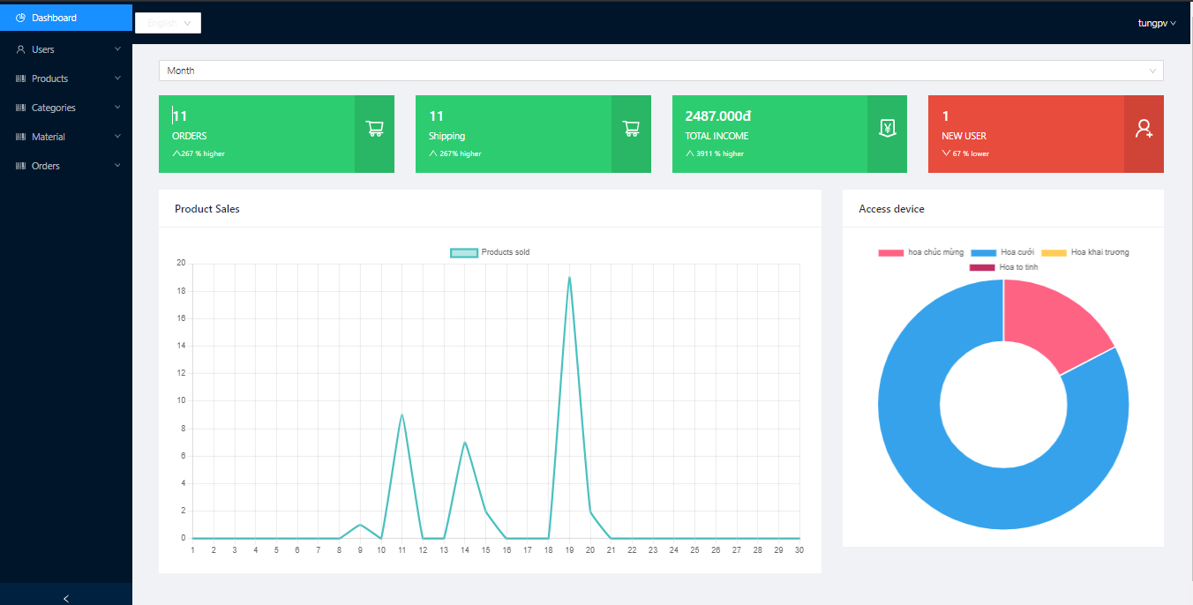
Giao diện phần mềm
Giao diện quản lý tổng quan

Slide 15
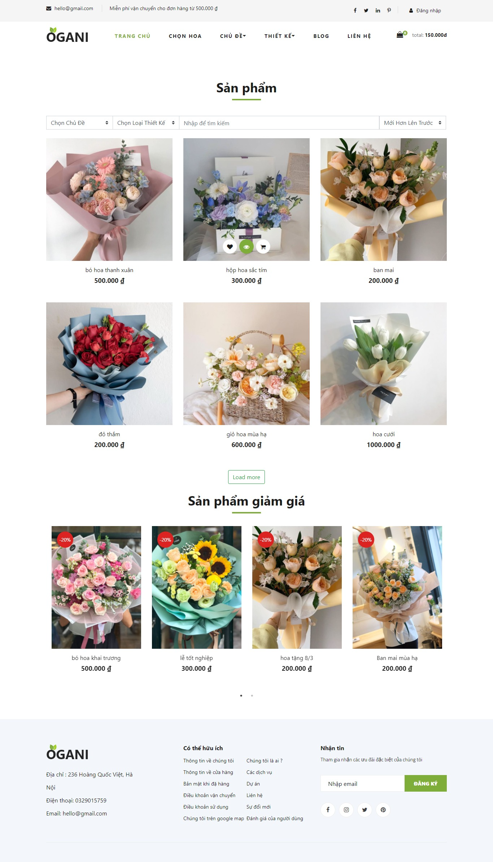
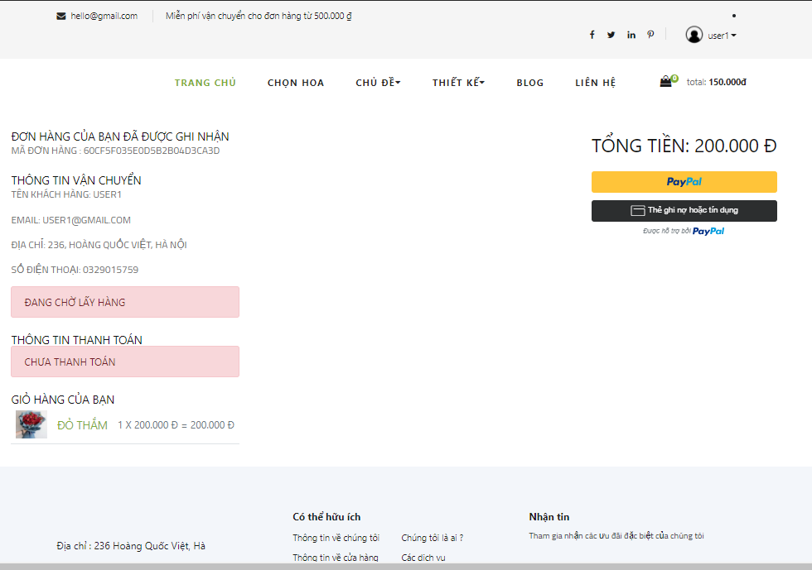
Giao diện phần mềm
Giao diện bán hàng tổng quan
Giao diện khi hoàn tất đặt đơn hàng

Slide 16
TỔNG KẾT
KẾT QUẢ ĐẠT ĐƯỢC
Nắm vững kiến thức lý thuyết cơ bản phục vụ cho việc thiết kế chương trình . Xây dựng được một ứng dụng quản lý tương đối đầy đủ các chức năng cần thiết cho việc quản lý bán hàng hoa tươi
HẠN CHẾ
Kiến thức thực tế và kiến thức lập trình còn hạn chế , tính chuyển nghiệp của chương trình chưa cao
HƯỚNG PHÁT TRIỂN
Hoàn thiện các chức năng trong chương trình
Thiết kế chương trình và chỉnh sửa giao diện chuyên nghiệp hơn
Thích hợp phát triển hệ thống phục đa nền tảng, đa kênh
Phát triển thêm việc quản lý nhân viên trong hệ thống

Slide 17
THANKS

